Slide 1
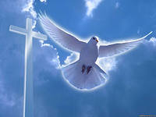
Православные праздники

Slide 2
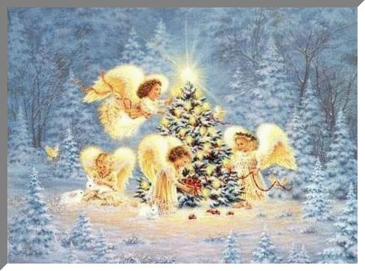
Рождество Христово
Самый большой православный праздник после Пасхи (Воскресение Христа). Празднуется вечером 6-го января (этот день называется “сочельником”) и днём 7-го января. (Эти даты соответствуют 24 и 25 декабрю по старому стилю).
Рождеству Христову предшествует Рождественский пост который длится 40 дней; от 28 ноября и по 6 января (по новому календарю). 6 января –сочельник – день строгого поста, в течение которого полагается полностью воздерживаться от пищи “до первой звезды“. Пост же заканчивается с окончанием службы 7-го января.

Slide 3
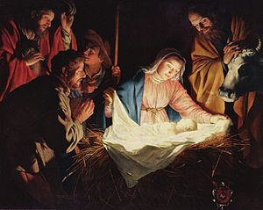
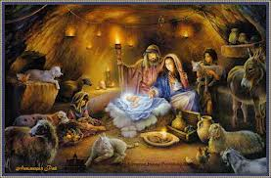

Slide 4
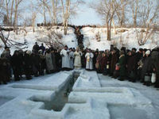
Крещение Господне.
Относится к двунадесятым праздникам церковного календаря. Крещение – непереходящий праздник, он имеет определенную дату – 19 января. Как и Рождество, и Пасху, Крещение принято праздновать в ночь с 18 на 19 января. В этот день заканчиваются рождественские Святки. Крещение является одним из самых древних праздников. Согласно Священному писанию, 19 января совершался обряд крещения Иисуса Христа. Спаситель принял крещение для того, чтобы воссоединиться с народом.

Slide 5
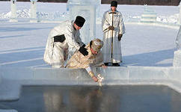
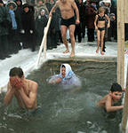

Slide 6
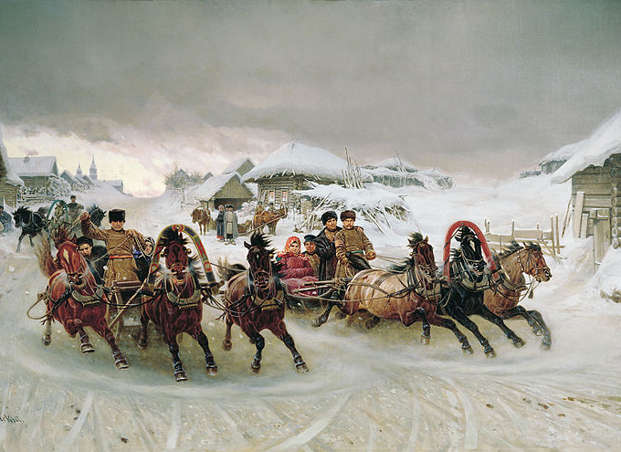
масленица
Масленица— народный праздничный цикл, сохранившийся у славян с языческих времён. Обряд связан с проводами зимы и встречей весны. На Руси название Мясопуст, Мясопустная и Сырная неделя употребляются только в Святцах как «церковное» название.
Масленица получила свое название от того, что в этот период времени — последнюю неделю перед Великим постом, разрешается употребление в пищу сливочного масла, молочных продуктов и рыбы. В православном церковном календаре, этот период называется Сырной седмицей. Дата начала Масленицы каждый год меняется в зависимости от того, когда начинается Великий пост. Главные традиционные атрибуты народного празднования Масленицы в России — блины, чучело Масленицы, забавы, катание на санях, гулянья.

Slide 7
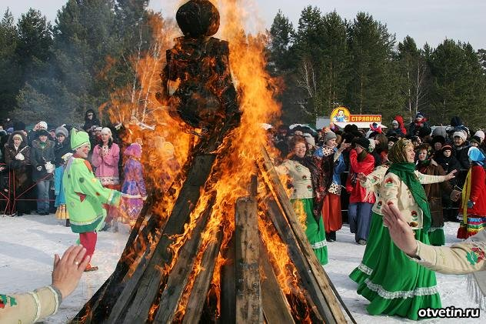
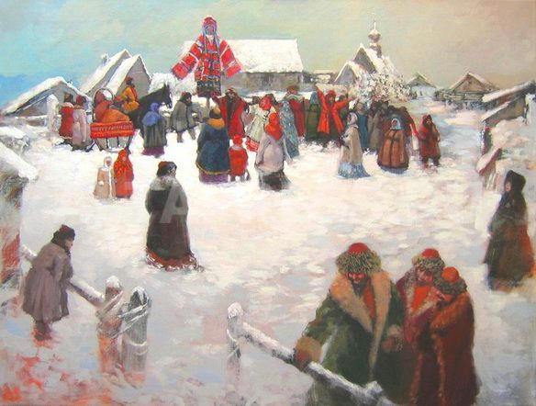

Slide 8
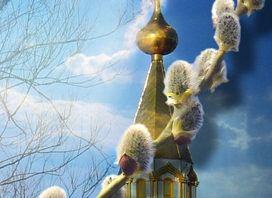
Вход Господень в Иерусалим (Вербное Воскресенье)
В этот день, согласно Евангелию, Иисус Христос на молодом осле въехал в ворота Иерусалима. Его восторженно встречал народ, приветствовали пальмовыми ветками. Люди постилали свои одежды и пальмовые ветви на дороге под ноги осла и пели хвалебную песню: "Осанна (спасение) Сыну Давидову! Благословен грядущий во имя Господне!"
Праздник входа Господня в Иерусалим христианская церковь ввела в IV веке, а на Русь он пришел в X веке и стал называться Вербным Воскресеньем, так как верба здесь играла такую же роль, что и пальма, пальмовые ветви. Верба освящалась и освящается сейчас в церкви святой водой.
Приготовление вербных веток в городах было особым обрядом. Накануне Вербного воскресенья в старину россияне (от царя до простолюдина) отправлялись ломать вербу на берега близко протекающих рек. В Москве, например, в Китай-город и на берега Неглинки.

Slide 9
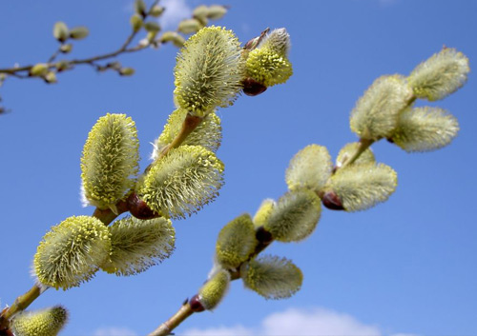
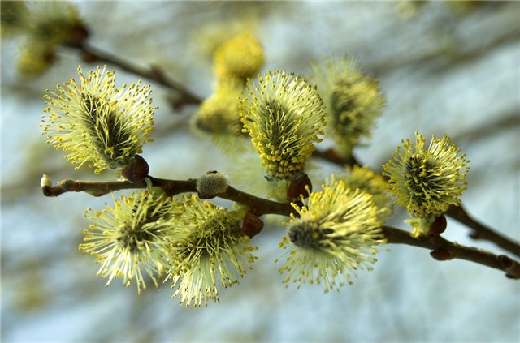

Slide 10
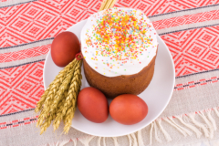
Пасха
Главным православным праздником является Пасха. Дню Пасхи предшествовала страстная неделя с чистым четвергом. В этот день готовились к празднику: чистили, мыли в избе, пекли, варили, красили яйца. Главным предметом пасхального обряда не случайно считается крашеное яйцо. Яйцо служило символом гроба и одновременно возникающей в нем новой жизни. Непременным угощением в пасхальный день является пшеничный кулич и творожная "пасха" как скоромное питание пустынников, в числе которых некоторое время был Христос. Пасха, как и Масленица, каждый день отмечалась особым образом, и дни недели тоже имели свои названия.

Slide 11
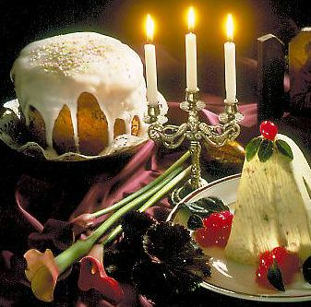
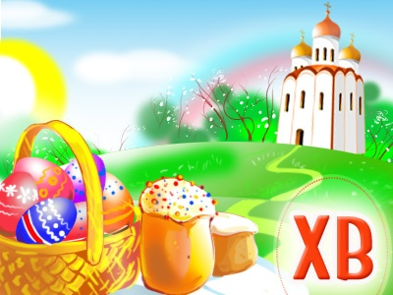

Slide 12
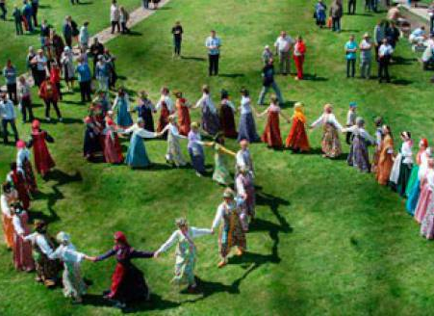
Троица
Один из главных христианских праздников, входящий в православии в число двунадесятых праздников.
Православная церковь отмечает Троицу в 50-й день по Пасхе, в воскресенье. В христианских церквях западной традиции в этот день празднуют Пятидесятницу, отмечая сошествие Святого Духа на апостолов, а день Святой Троицы празднуют в следующее воскресенье.
У русских День Святой Троицы был одним из важнейших праздников годового цикла. Сохранились многочисленные народные обычаи и традиции, связанные с этим днём, а также с неделями до и после Троицы. В субботу перед Троицей происходило одно из важнейших в году поминовение усопших предков.
На Троицу было принято украшать церкви, избы, дворы и даже улицы свежими травами, цветами и ветками. Особое место уделялось молодым берёзовым ветвям.
Кроме того, у русских сохранился древний обычай, имеющий дохристианские корни. Он заключался в том, чтобы прийти в церковь на Троицу с пучком травы, которая должна быть оплакана. Слёзы означали дождь. Считалось, что после этого летом не будет засухи.

Slide 13
